Slide 1

স্বাগতম

Slide 2
পরিচিতি
শিক্ষক
পাঠ
জেড এম নজরুল ইসলাম (সহকারী শিক্ষক)
দড়িহামিদ পুর ড়াঃ হানিফ উদ্দীন উচ্চ
বিদ্যালয়
জামাল পুর।
* শ্রেনিঃ নবম
*বিষয়ঃশারীরিক শিক্ষা় ওখেলাধুলা
*অধ্যায়ঃ-ষষ্ঠ (মাদকাসক্তি ও এইডস)
* সময়ঃ ৪৫ মিনিট

Slide 3
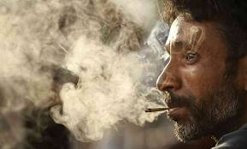

Slide 4
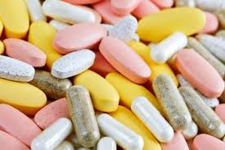

Slide 5
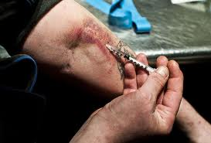

Slide 6
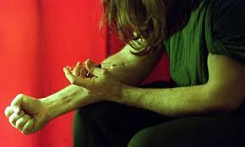

Slide 7
মাদকাশক্তি ও এইডস এর কুফল

Slide 8
শিখনফল
(ক) তামাক কি তা বলতে পারবে।
(খ) মাদকদ্রব্য সেবন করলে কি কি হতে পারে তা বলতেপারবে।
(গ) এইডস কি তা বলতে পারবে।

Slide 9
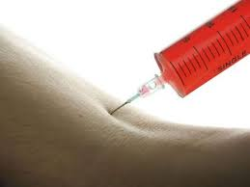

Slide 10
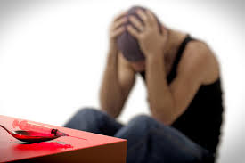

Slide 11


Slide 13
দলীয় কাজ
                কি কি উপায়ে এইডস প্রতিরোধ করা যায় ?

Slide 14
মূল্যায়ন
(ক)কয়েকটি নেশা জাতীয় মাদের নাম বল।
(খ) এইডস এর একটি লক্ষন বল।
(গ)এইডস কি কি ভাবে ছাড়ায়।

Slide 15

বাড়ির কাজ
* এইডস থেকে বাঁচার উপায় কি তা ব্যাখ্যা কর.
Notes:
ই

Slide 16

ধন্যবাদ

